Slide 1
Penyederhanaan Fungsi Logika [Sistem Digital]

Slide 2
Esensi Penyederhanaan?
Penyederhanaan berarti meminimalisir jumlah operasi
dan variabel dalam ekspresi aljabar logika.
Sederhanakan ekspresi logika berikut:
a. F = ABC + ABC’ + AB’C
b. F = A’C(A’BD)’ + A’BC’D’ + AB’C
c. F = (A’+B).(A+B+D)D’
d. F = AB’C+A’BD+C’D’
e. F = A’BC + A’BC’ + AC
f. F = A’B’C’ + A’BC’ + ABC’

Slide 3
Bentuk Standard dan Kanonik
Bentuk Standard
SOP (Sum of Product) → Term-term AND di OR kan contoh: AB’C + A’BC’
POS (Product of Sum) → Term-term OR di AND kan
contoh: (A+B’+C).(A’+B+C’)
Bentuk Kanonik
Minterm→ product term in which all the variables appear exactly once, either complemented or uncomplemented
Maxterm → sum term in which all the variables appear exactly once, either complemented or uncomplemented

Slide 4
Minterm (m)
 Represents exactly one combination in the truth table.
 Denoted by m_{j}, where j is the decimal equivalent of the minterm’s corresponding binary combination (b_{j}).
 A variable in m_{j} is complemented if its value in b_{j} is 0, otherwise is uncomplemented.
 Example: Assume 3 variables (A,B,C), and j=3. Then, b_{j} = 011 and its corresponding minterm is denoted by m_{j} = A’BC
10
Notes:
 Merupakan satu kombinasi persis di tabel kebenaran.
 Dilambangkan oleh mj, di mana j adalah ekivalen desimal dari kombinasi biner yang sesuai dengan minterm (bj).
 Variabel dalam mj di komplementkan / di inverskan jika nilainya dalam bj adalah 0, jika tidak, tidak di komplemen.
 Contoh: Asumsikan 3 variabel (A, B, C), dan j = 3. Kemudian, bj = 011 dan mintermnya dilambangkan dengan $m_{j}=\overline{A}BC$, jika j=5, bj = 101, maka minterm nya $m_{j}=A\overline{B}C$

Slide 5
Maxterm (M)
 Represents exactly one combination in the truth table.
 Denoted by M_{j}, where j is the decimal equivalent of the maxterm’s corresponding binary combination (b_{j}).
 A variable in M_{j} is complemented if its value in b_{j} is 1, otherwise is uncomplemented.
 Example: Assume 3 variables (A,B,C), and j=3. Then, b_{j}
= 011 and its corresponding maxterm is denoted by M_{j} = A+B’+C’
Notes:
 Merupakan satu kombinasi persis di tabel kebenaran.
 Dilambangkan oleh Mj (huruf besar) , di mana j adalah ekivalen desimal dari kombinasi biner maxterm yang sesuai (bj).
 Variabel dalam Mj dilengkapi jika nilainya dalam bj adalah 1, jika tidak, tidak dilengkapi.
 Contoh: Asumsikan 3 variabel (A, B, C), dan j = 3. Lalu, bj = 011 dan maxterm yang sesuai dilambangkan dengan Mj = A + B ’+ C’ atau $M_{j}=A+\overline{B}+\overline{C}$

Slide 6
Notasi Tabel Kebenaran Minterm & Maxterm
x | y | z |  | Minterm | Maxterm
0 | 0 | 0 |  | x’y’z’ = m₀ | x+y+z = M₀
0 | 0 | 1 |  | x’y’z = m₁ | x+y+z’ = M₁
0 | 1 | 0 |  | x’yz’ = m₂ | x+y’+z = M₂
0 | 1 | 1 |  | x’yz = m₃ | x+y’+z’= M₃
1 | 0 | 0 |  | xy’z’ = m₄ | x’+y+z = M₄
1 | 0 | 1 |  | xy’z = m₅ | x’+y+z’ = M₅
1 | 1 | 0 |  | xyz’ = m₆ | x’+y’+z = M₆
1 | 1 | 1 |  | xyz = m₇ | x’+y’+z’ = M₇
 Minterms dan Maxterms mudah direpresentasikan menggunakan tabel kebenaran.
 Contoh:
Asumsikan 3 variabel x,y,z

Slide 7
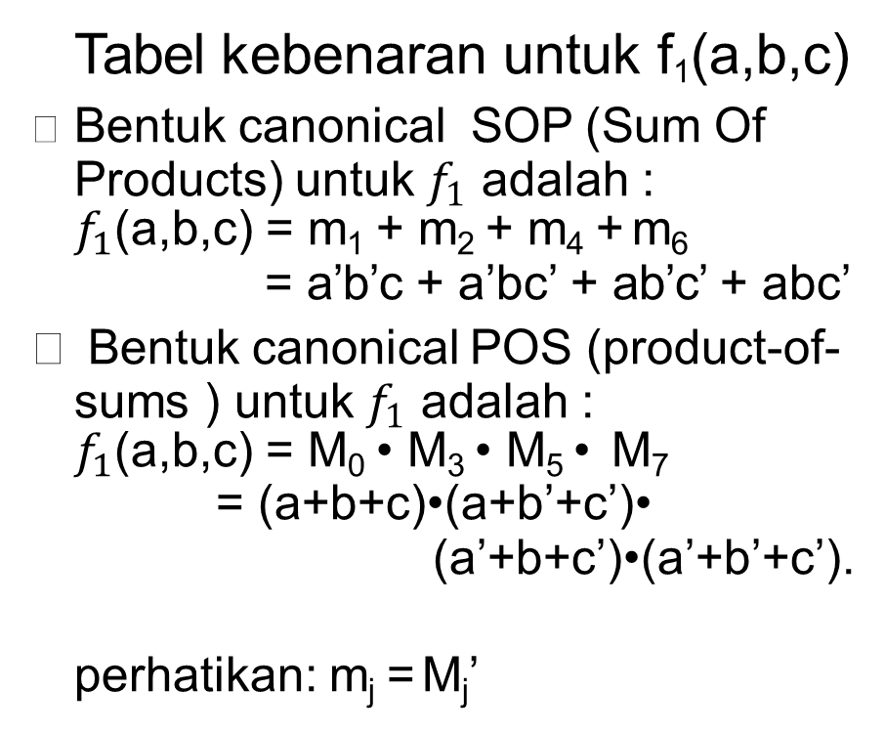
Contoh Penulisan m dan M
Tabel kebenaran untuk f₁(a,b,c)
 Bentuk canonical SOP (Sum Of Products) untuk $f_{1}$ adalah :
$f_{1}$(a,b,c) = m₁ + m₂ + m₄ + m₆
= a’b’c + a’bc’ + ab’c’ + abc’
 Bentuk canonical POS (product-of-sums ) untuk $f_{1}$ adalah :
$f_{1}$(a,b,c) = M₀ • M₃ • M₅ • M₇
= (a+b+c)•(a+b’+c’)•
(a’+b+c’)•(a’+b’+c’).
perhatikan: m_{j} = M_{j}’
a | b | c |  | f₁
0 | 0 | 0 |  | 0
0 | 0 | 1 |  | 1
0 | 1 | 0 |  | 1
0 | 1 | 1 |  | 0
1 | 0 | 0 |  | 1
1 | 0 | 1 |  | 0
1 | 1 | 0 |  | 1
1 | 1 | 1 |  | 0

Slide 8
Shorthand: ∑ and ∏
 f₁(a,b,c) = ∑ m(1,2,4,6), where ∑ indicates that this is a sum-of-products form, and m(1,2,4,6) indicates that the minterms to be included are m₁, m₂, m₄, and m₆.
 f₁(a,b,c) = ∏ M(0,3,5,7), where ∏ indicates that this is a product-of-sums form, and M(0,3,5,7) indicates that the maxterms to be included are M₀, M₃, M₅, and M₇.
 Since m_{j} = M_{j}’ for any j,
∑ m(1,2,4,6) = ∏ M(0,3,5,7) = f₁(a,b,c)

Slide 9
Konversi diantara bentuk Kanonik (∑ dan ∏)

 Example:
Ganti ∑ dengan ∏ (atau sebaliknya) dan gantilah j yang muncul dalam bentuk asli dengan yang tidak.
f₁(a,b,c)
= a’b’c + a’bc’ + ab’c’ + abc’
= m₁ + m₂ + m₄ + m₆
= ∑(1,2,4,6)
Sama dengan :
= ∏(0,3,5,7)
= (a+b+c)•(a+b’+c’)•(a’+b+c’)•(a’+b’+c’)

Slide 10
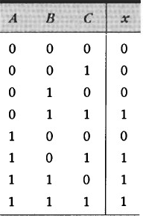
Perancangan dgn Tabel Kebenaran
Diketahui output x seperti dalam tabel, tentukan fungsi logika dari x.

Slide 11
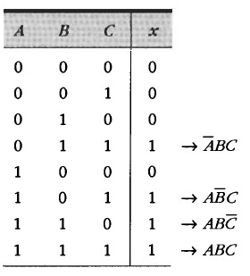
Langkah-langkah solusi dgn Tabel Kebenaran
#1 Tulis bentuk AND pada output = 1.

Slide 12




Langkah-langkah solusi
#2 Tulis ekspresi SOP nya
#3 Sederhanakan Ekspresi outputnya

Slide 13
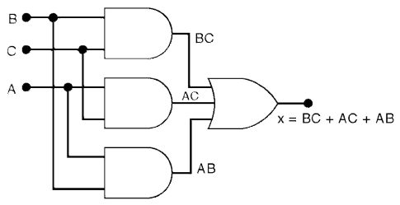
Langkah-langkah solusi
#4 Merancang Rangkaian Gerbang logikanya

Slide 14
Peta Karnaugh (K-Map)
Metode grafik untuk menyederhanakan ekspresi logika atau tabel kebenaran
Dapat digunakan dengan banyak variabel masukan, tetapi dalam praktiknya terbatas pada 5-6 variabel saja
_{x1} x₂
_{x2} x₁
0
1
0
1
0 m₀ | 1 m₁
2 m₂ | 3 m₃
0 m₀ | 2 m₂
1 m₁ | 3 m₃
0
atau
0
1
1

Slide 15
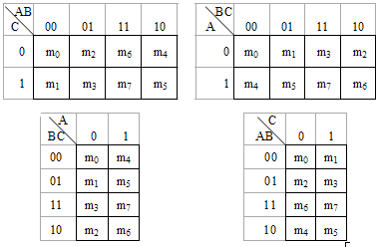
Peta Karnaugh 3 Variabel
Peletakan posisi suku minterm

Slide 16


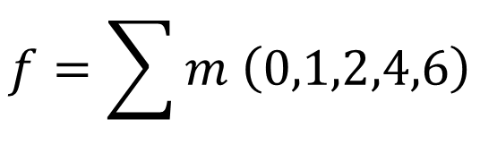



$$f=\sum{m \left(0,1,2,4,6\right)}$$
Contoh :
$$f=\overline{A}\overline{B}\overline{C}+\overline{A}\overline{B}C+\overline{A}B\overline{C}+A\overline{B}\overline{C}+AB\overline{C}$$
AB
 | 00 | 01 | 11 | 10
0 | 1 | 1 | 1 | 1
1 | 1
C
$$m_{0}$$
$$m_{2}$$
$$m_{6}$$
$$m_{4}$$
$$m_{1}$$

Slide 17
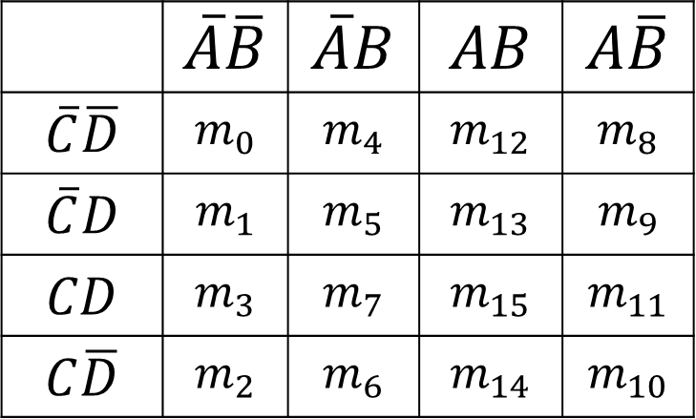
Peta Karnaugh 4 variabel
Peletakan posisi suku minterm
 | $$\overline{A}\overline{B}$$ | $$\overline{A}B$$ | $$AB$$ | $$A\overline{B}$$
$$\overline{C}\overline{D}$$ | $$m_{0}$$ | $$m_{4}$$ | $$m_{12}$$ | $$m_{8}$$
$$\overline{C}D$$ | $$m_{1}$$ | $$m_{5}$$ | $$m_{13}$$ | $$m_{9}$$
$$CD$$ | $$m_{3}$$ | $$m_{7}$$ | $$m_{15}$$ | $$m_{11}$$
$$C\overline{D}$$ | $$m_{2}$$ | $$m_{6}$$ | $$m_{14}$$ | $$m_{10}$$

Slide 18
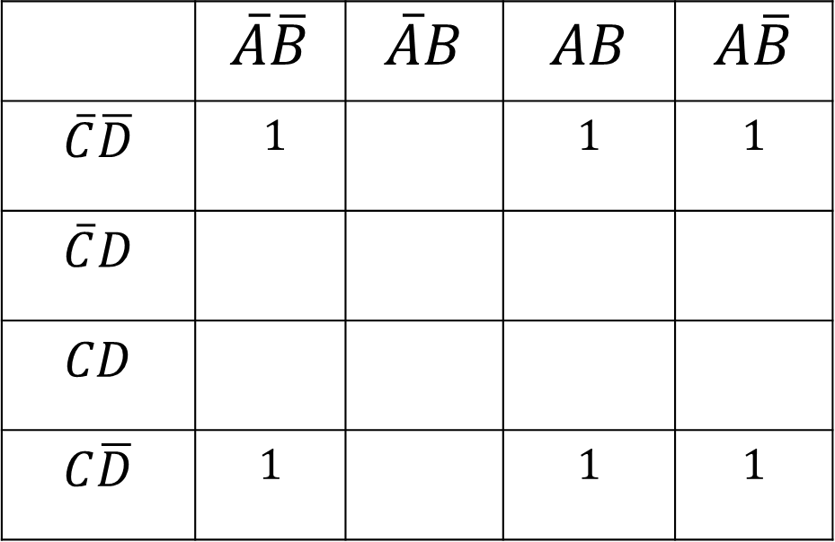
Contoh : f = Σ m (0,2,8,10,12,14 )
Fungsi f dipetakan ke K map
 | $$\overline{A}\overline{B}$$ | $$\overline{A}B$$ | $$AB$$ | $$A\overline{B}$$
$$\overline{C}\overline{D}$$ | $1$ |  | $$1$$ | $$1$$
$$\overline{C}D$$
$$CD$$
$$C\overline{D}$$ | $$1$$ |  | $$1$$ | $$1$$

Slide 19
Metode K-Map
1. Nilai-nilai tabel kebenaran diletakkan pada Kmap.
2. Kotak-kotak Kmap yang berdekatan secara horisontal dan vertikal hanya berbeda 1 variabel.
3. Pola dari atas ke bawah atau kiri ke kanan harus
berbentuk A B, AB, AB, AB
4. Bentuk SOP bisa didapatkan dengan melakukan operasi
OR pada semua term (AND) dari kotak yang bernilai 1
Setiap kotak di baris paling atas dianggap berdekatan dengan kotakkotak pada baris paling bawah, samping juga

Slide 20
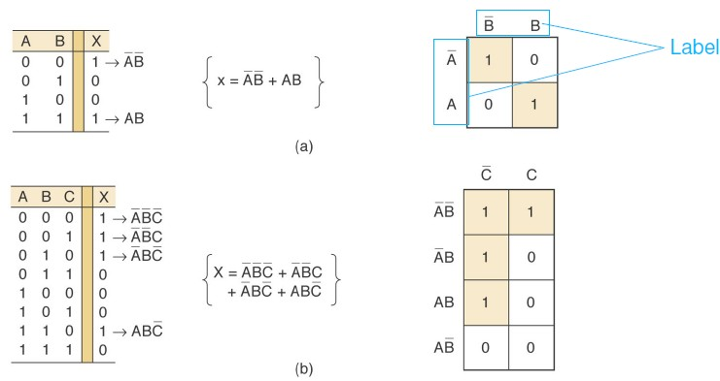
Contoh penggunaan K-MAP
2 variabel
3 variabel

Slide 21
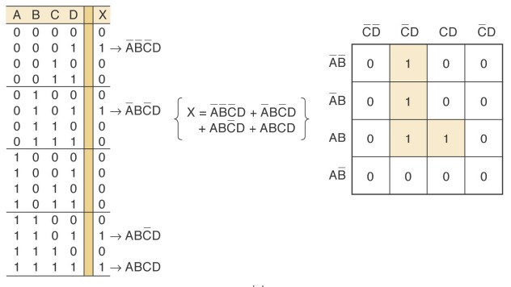
Contoh penggunaan K-MAP
4 variabel

Slide 22
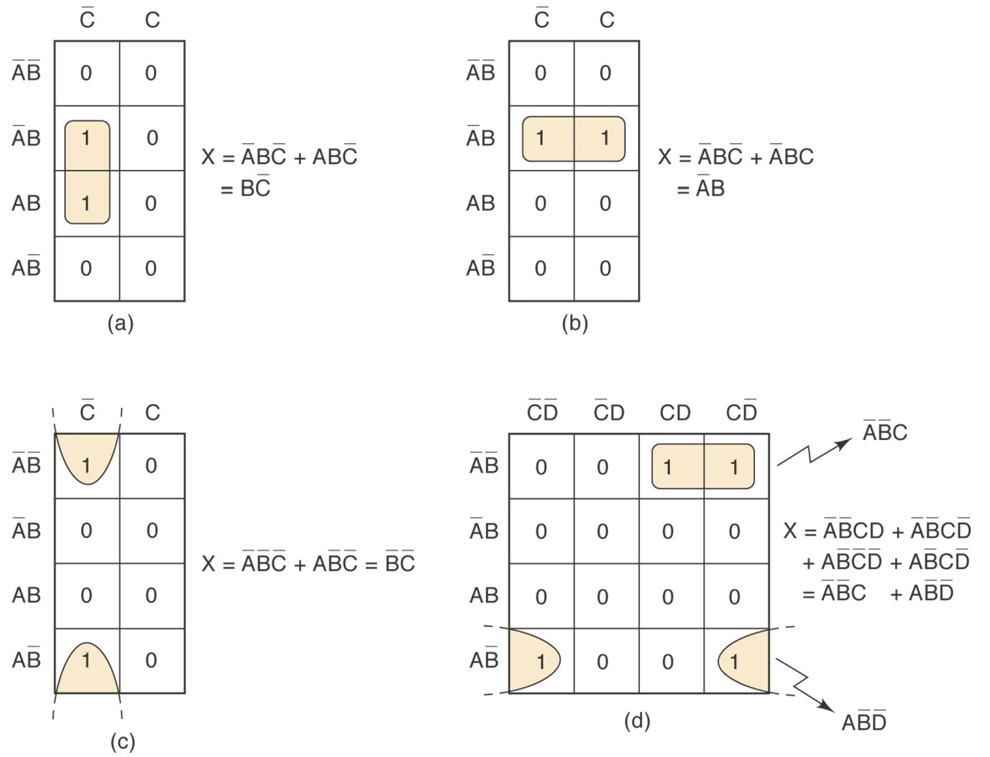
Looping > penggabungan kotak yang bernilai 1

Slide 23
Aturan Looping
Proses looping hanya bisa dilakukan untuk :
2,4,8,16,…
Proses looping 2 kotak bernilai 1 yang berdekatan
dalam K-Map (pasangan), akan menghilangkan 1 variabel yang muncul dalam bentuk
normal dan komplemennya.

Slide 24
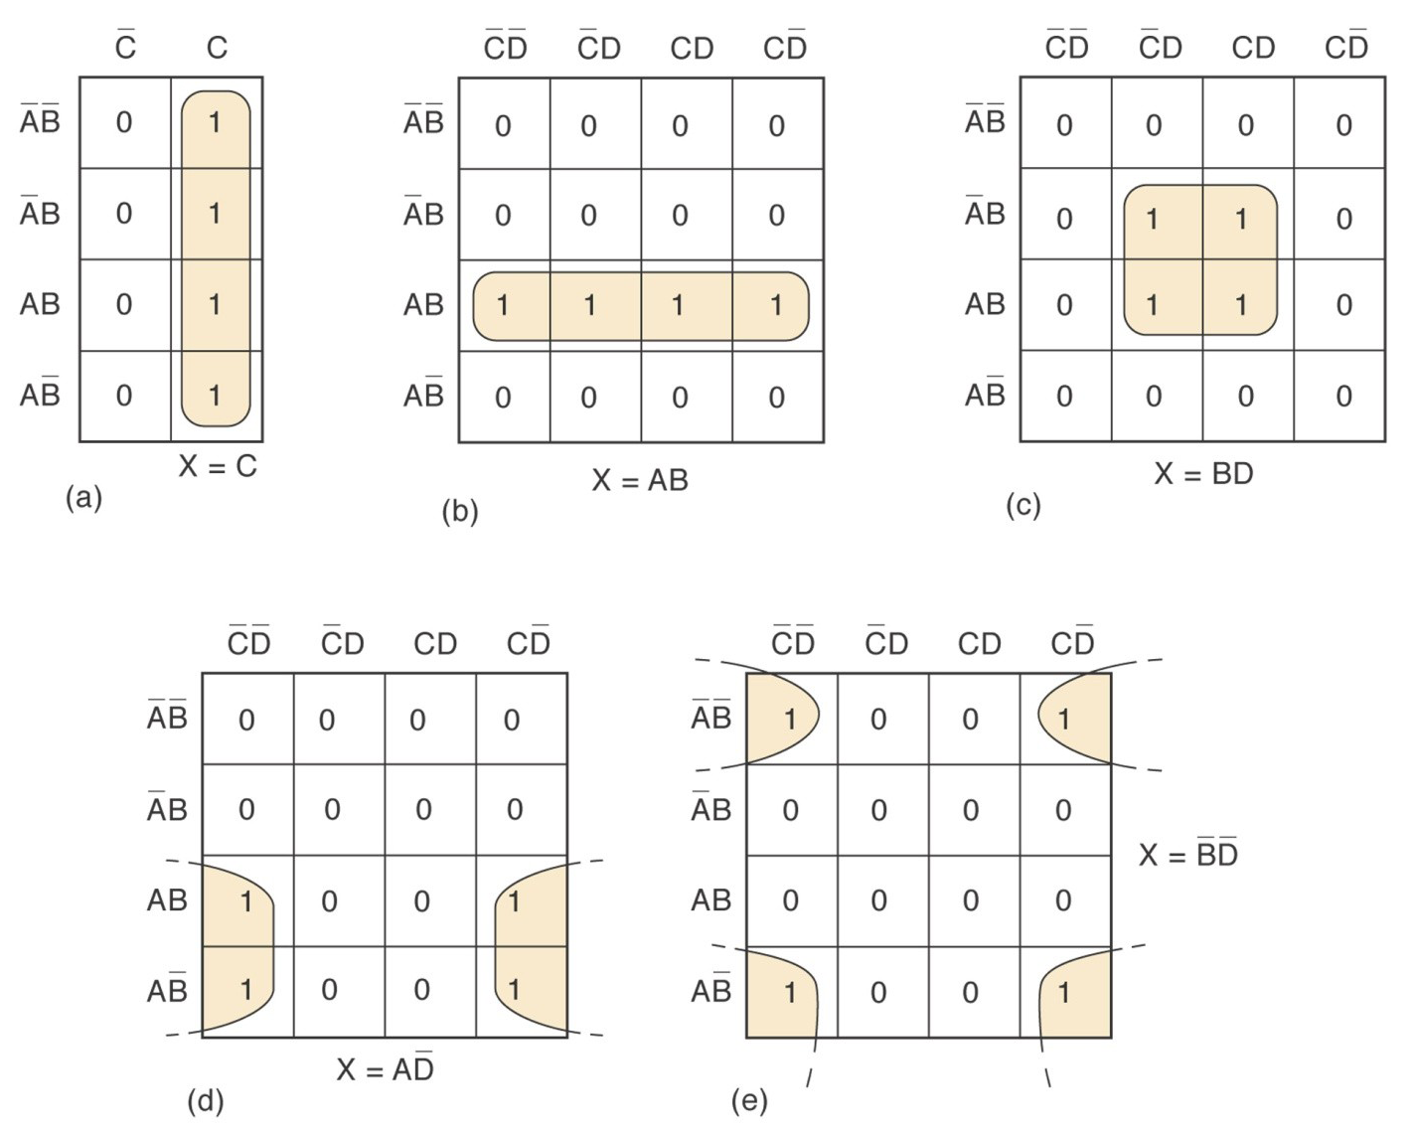
QUAD

Slide 25
Aturan Looping
Proses looping kotak bernilai 1 berjumlah 4 buah yang berdekatan dalam KMap (quad), akan menghilangkan 2 variabel yang muncul dalam bentuk normal dan komplemennya.

Slide 26
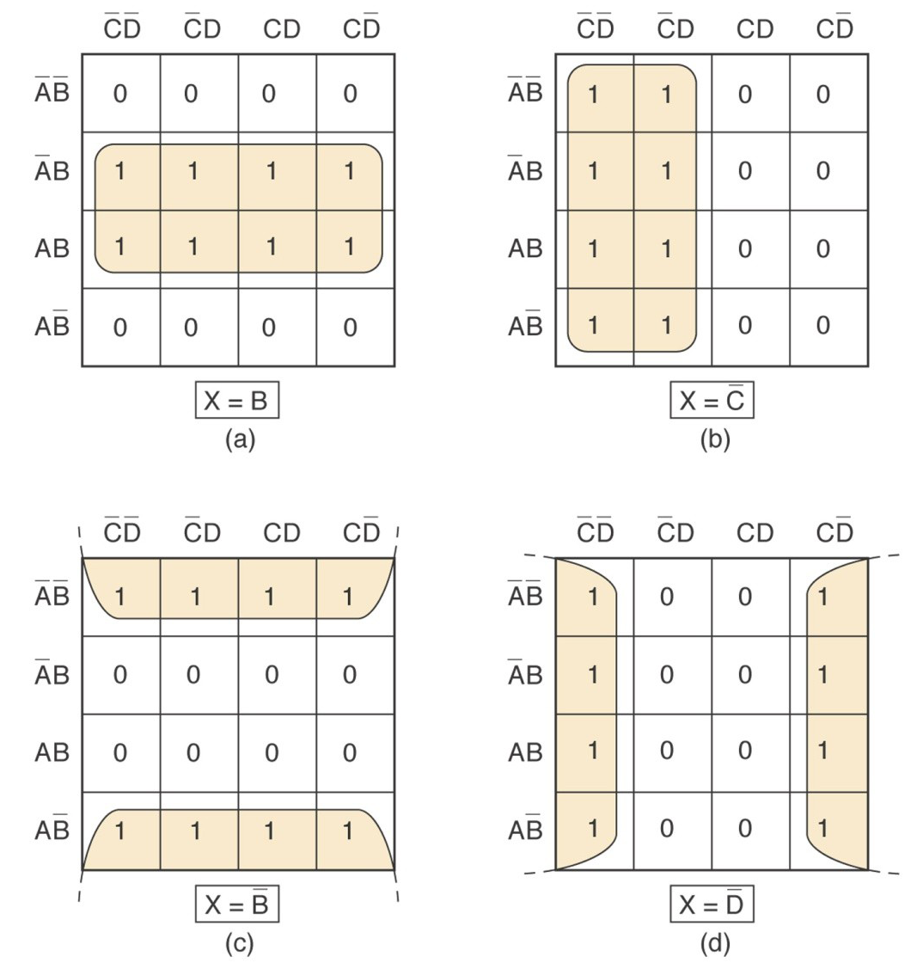
OCTET

Slide 27
Penyederhanaan K-Maps
1. Buat KMap dan letakkan nilai-nilai 1 dan 0 pada kotak-kotak sesuai dengan tabel kebenaran.
2. Cari kotak bernilai 1 yang tidak berdekatan dengan kotak bernilai 1 lainnya, dan lakukan proses looping (isolated 1.)
3. Cari kotak bernilai 1 yang berdekatan dengan hanya 1 kotak bernilai 1 lainnya (pasangan) dan lakukan proses looping.
4. Cari kotak-kotak bernilai 1 yang dapat dilakukan proses looping
5. octet, walaupun sudah dilakukan proses looping padanya.
6. Cari kotak bernilai 1 yang dapat dilakukan proses looping quad.
7. Cari kotak-kotak bernilai 1 yang belum dilakukan proses looping.
8. Bentuk operasi OR untuk semua term yang dihasilkan dari
setiap proses looping. (SOP)
Minimalkan penggunaan jumlah loop.

Slide 28
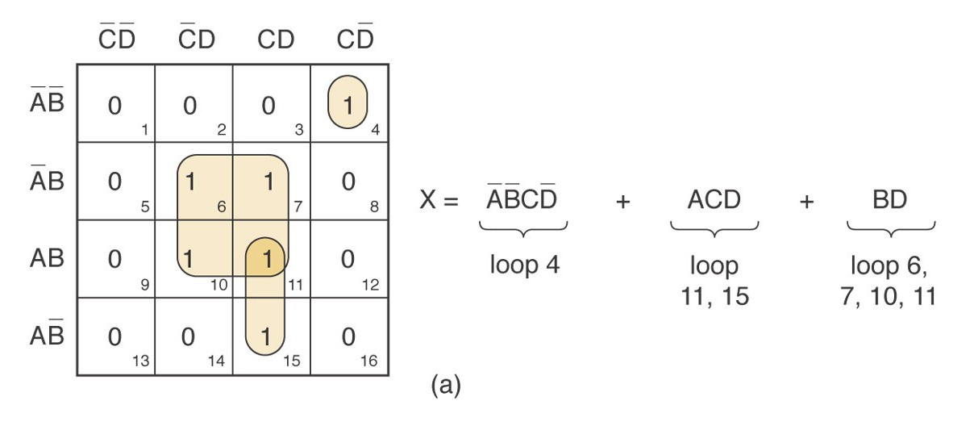
Penggunaan K-MAP
X(A,B,C,D)=m(2, 5, 7, 11, 13,15)

Slide 29
Don’t Care (x)
Pada beberapa rancangan rangkaian logika, terdapat kondisi masukan yang nilai keluarannya tidak ditentukan.
Tidak peduli dengan nilai keluaran dari beberapa masukan tersebut,
TINGGI atau RENDAH.

Slide 30
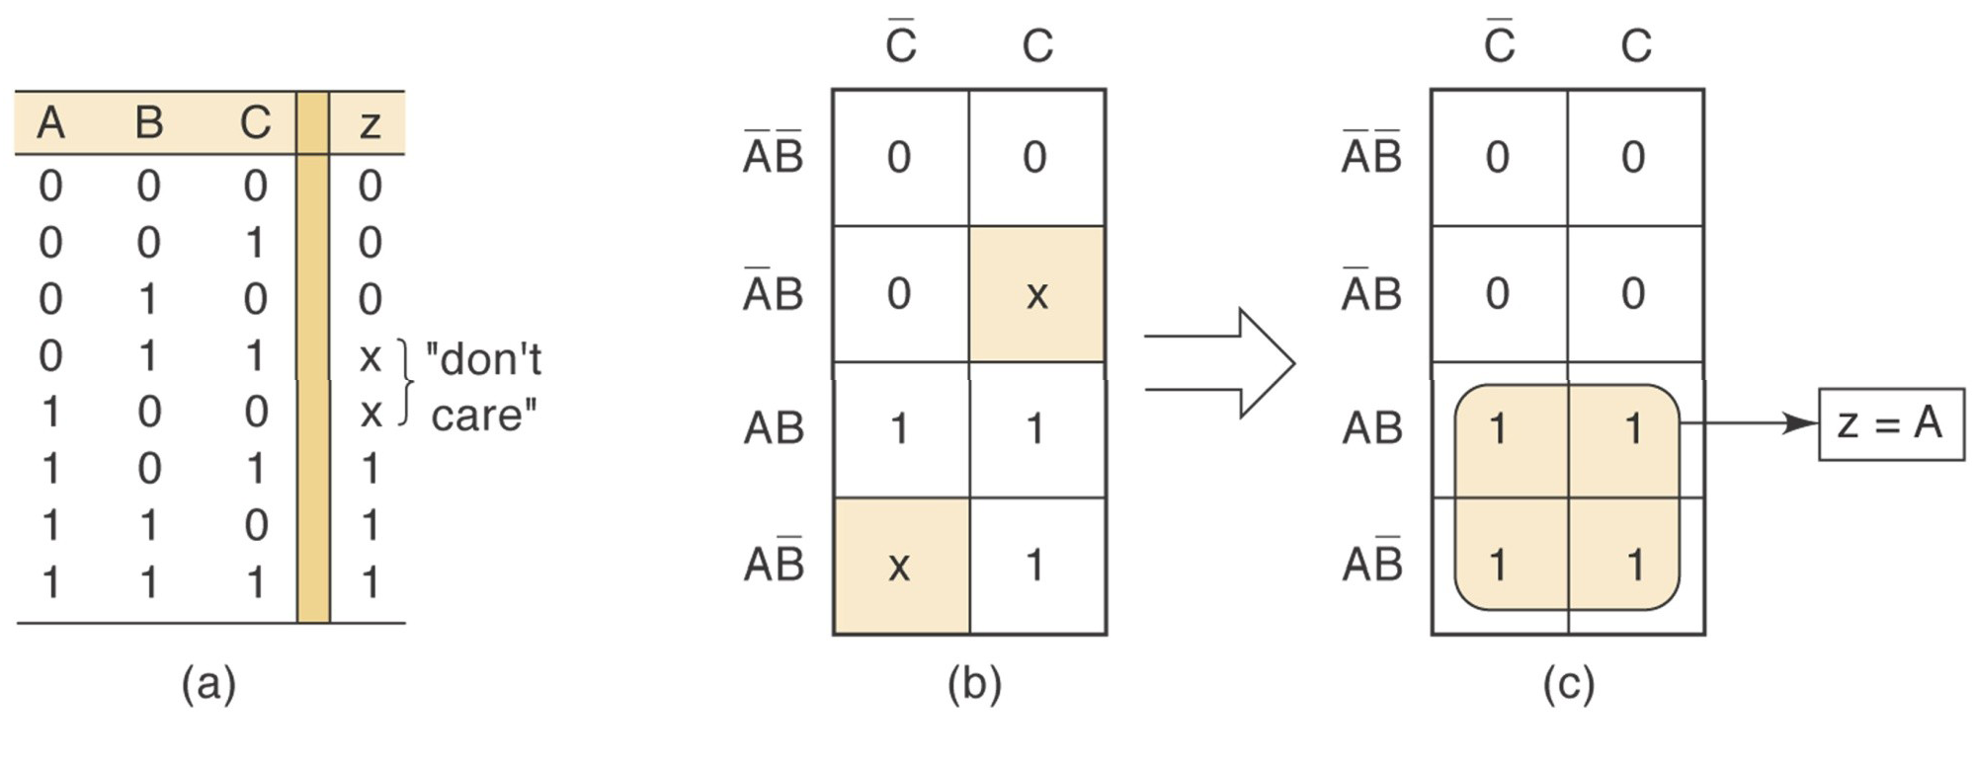
Contoh Don’t Care

Slide 31
Tugas :
Sederhanakan dan gambar rangkaian dari dengan K-Maps:
a. f(ABC)=m(1,2, 3,5,7)
b. g(ABCD)=m(0,1,6,7,8,9, 14,15)
c. h(ABCD)=M(1,5,6,9,13,14)
d.i(ABCD)=m(2,3,7,9,13,14) , d(6,10)

